Slide 1
第三章 栈与队列

Slide 2
第三章 （第一部分）栈

Slide 3
提 纲
1
栈的定义
2
顺序栈
3
链栈
4
栈的应用

Slide 4
3.1 栈的定义
[栈的定义]
栈 是一种特殊的线性表，限定插入和删除操作只能在表尾进行。具有后进先出(LIFO—Last In First Out )的特点。
入栈push
出栈pop
top
a_{n-1}
栈顶（表尾）
a₁
bottom
a₀
栈底

Slide 5
定义在栈结构上的基本运算
(1) 生成空栈操作
(2) 判栈空函数
(3) 数据元素入栈操作
(4) 数据元素出栈函数
(5) 取栈顶元素函数
(6) 置栈空操作
(7) 求当前栈元素个数函数

Slide 6
3.2. 顺序栈
[栈的顺序存储结构]
S
max-1
一个栈独占一组地址连续的存储单元
[类型定义] 数组(栈空间)+栈顶指示
top
i ai
.
.
.
1 a1
0 a0
栈空条件 top==-1 (此时退栈则下溢)
栈满条件 top==max-1 (此时进栈则上溢)

Slide 7
【顺序栈的参考结构】
第一种：直接用数组elemtype S[max]; top = -1;
第二种：
struct StackRecord
{
int capacity; ;//最多容纳元素个数
int top;
elemtype *Array;
}
Typedef struct StackRecord * Stack;

Slide 8
Stack CreatStack(int max) 栈初始化
{
Stack S;
S =malloc(sizeof(struct StackRecord));
if (S == NULL)
exit(“out of space”);
S-> Array= malloc(sizeof(elemtype)* max);
if (S-> Array == NULL)
exit(“out of space”);
S->top = -1;
S->Capacity = max;
}
【顺序栈基本操作】
入栈/进栈
void Push(elemtype X,Stack S)
{
if (S->top == S->Capacity -1)
exit(“Full!”);
S->Array[++s->top] = X;
}
出栈/退栈
void Pop(Stack S)
{
if (S->top == -1)
exit(“empty!”);
S->top--;
}
void DisposeStack(Stack S)释放栈
{
if (S != NULL)
{
free(S->array);
free(S);
}
}

Slide 9
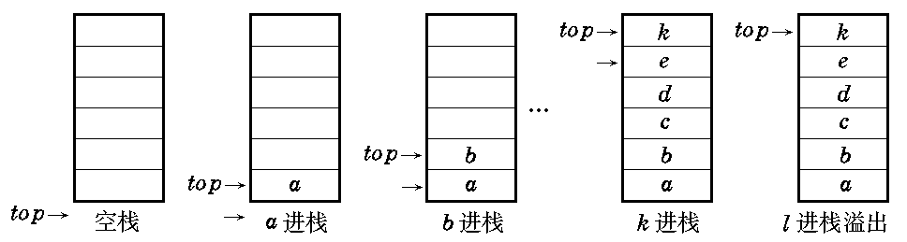
进栈示例

Slide 10
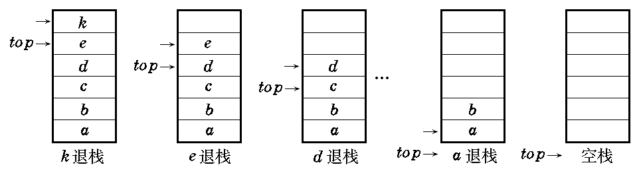
退栈示例

Slide 11
有5 个元素，其入栈次序为：A，B，C，D，E，在各种可能的出栈次序中，以元素C，D最先出栈（即C第一个且D第二个出栈）的次序有哪几个 ？
CDEBA，CDBEA，CDBAE

Slide 12
思考：n个元素依次入栈，可得到多少个合法的出栈序列
(2n)!/[(n+1)!*n! ]
不同的出栈序列实际上对应着不同的入栈出栈操作，以1记为入栈，0为出栈。则问题实际上是求n个1和n个0构成的全排列，其中任意一个位置，它及它此前的数中，1个个数要大于等于0的个数。 n个1和n个0构成的全排列数为：(2n)!/[n!*n! ]
在n个0和n个1构成的2n个数的序列中，假设第一次出现0的个数大于1个个数（即0的个数比1的个数大一）的位置为k，则k为奇数，k之前有相等数目的0和1，各为(k-1)/2. 若把这k个数，0换成1，1换成0 ，则原序列唯一对应上一个n＋1个1和n－1个0的序列。反之，任意一个由n＋1个1和n－1个0构成的序列也唯一的对应一个这样不合要求的序列。由于一一对应，故这样不合要求的序列数实际上等于有n＋1个1和n－1个0构成的排列数，即(2n)!/(n+1)(n-1)。
因此合法的个数为：(2n)!/[n!*n! ]- (2n)!/[(n+1)!*(n-1)! ]
= (2n)!/[(n+1)!*n! ]

Slide 13
[例]两个栈共享一组地址连续的存储单元
[类型定义] 数组(栈空间) + 两个栈顶指示
栈满条件： s.top[0]+1==s.top[1]
栈空条件： s.top[0]==-1（栈0）
s.top[1]==m （栈1）
0 1 m-1
S
top[0]
top[1]

Slide 14
多栈处理 栈浮动技术
n栈共享一个数组空间V[m]
设立栈顶指针数组 t [n+1] 和
栈底指针数组 b [n+1]
t[i]和b[i]分别指示第i个栈的栈顶与栈底
b[n]作为控制量，指到数组最高下标
各栈初始分配空间 s = ⎣m / n⎦
指针初始值 t[0] = b[0] = -1 b[n] = m-1
t[i] = b[i] = b[i-1] + s, i = 1, 2, …, n-1

Slide 15
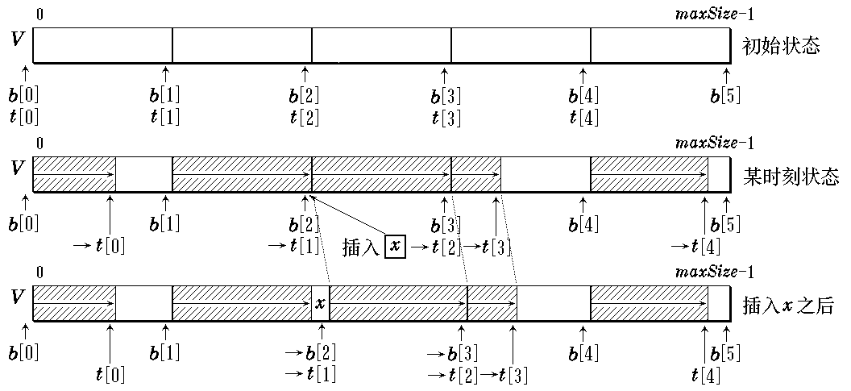
插入新元素时的栈满处理 StackFull ( )

Slide 16
template <class Type>
void Push ( const int i, const Type & item ) {
if ( t [i] == b[i+1] ) StackFull (i);
else V[++t[i]] = item; //第i 个栈进栈
}
template <class Type> Type *Pop ( const i) {
if ( t[i] == b[i] )
{ StackEmpty(i); return 0; }
else return & V[t[i]--]; //第i 个栈出栈
}

Slide 17
3.3. 链栈
a_{n-1}
a _{n-2}
a₀
^
top
链式栈无栈满问题，空间可扩充
插入与删除仅在栈顶处执行
链式栈的栈顶在链头
适合于多栈操作

Slide 18
【链栈结构】
struct node
{
elemtype data;
struct node *next;
};
typedef struct node Node;
typedef struct node *PtrToNode;
typedef PtrToNode Stack;
typedef PtrToNode Position;

Slide 19
【带头结点的单链栈操作】
入栈操作
void Push(elemtype X, Stack S)
{
PtrtoNode tmp;
tmp = malloc(sizeof(struct node));
if (tmp == NULL)
exit(“out of space”);
else
{
tmp->data = X;
tmp->next = S->next;
S->next = tmp;
}
}
出栈操作
void Pop(Stack S)
{
PtrtoNode FirstCell;
if(S->next != NULL)
{
FirstCell = S->next;
S->next = S->next->next;
free (FirstCell);
}
}
即带头结点的单链表添加和删除首元结点。

Slide 20
3.4.栈的应用
栈与递归过程
[递归的含义]
函数、过程或者数据结构的内部又直接或者间接地由自身定义。
[适合于应用递归的场合]
规模较大的问题可以化解为规模较小的问题，且二者处理(或定义)的方式一致；
当问题规模降低到一定程度时是可以直接求解的(终止条件)
例1. 阶乘 n!= 1 n=0
n·(n-1)! n>0

Slide 21
例2. n阶Hanoi塔问题
X Y Z
12. .n
X Y Z
X Y Z
X Y Z
X Y Z
1
2
.
.
n-1
n
12. .n
1
2
.
.
n-1
1
2
.
.
n-1
n
n

Slide 22
[写递归算法应注意的问题]
递归算法本身不可以作为独立的程序运行，需在其它的程序中设置调用初值，进行调用；
递归算法应有出口(终止条件)
例1. 求n！
int Factorial(int n)
{
if (n==0)
return(1);
return(n*Factorial(n-1));
}

Slide 23
例2. Hanoi塔问题
[递归算法的特点]
递归算法简单明了，直观易懂
时间效率低，空间开销大，算法不易优化
void Hanoi (int n, int x, int y, int z)
{
if (n==1)
Move（x，1，z） //出口条件
else{
Hanoi (n-1, x, z, y);
Move (x，n，z); //视为简单操作
Hanoi (n-1, y, x, z);}
}
x y z
源 辅助 目标

Slide 24

void hanoi(1,a,b,c){
if 1=1
move(a,1,c);
else {…… }
}
void hanoi(2,a,c,b){
if (2==1)
move(a,1,b);
else
{ hanoi(1,a,b,c);
move(a,2,b);
hanoi(1,c,a,b);}
}
void hanoi(3,a,b,c){
if (3==1)
move(a,1,c);
else
{ hanoi(2,a,c,b);
move(a,3,c);
hanoi(2,b,a,c);
}
}
void hanoi(1,c,a,b){
if (1==1)
move(c,1,b);
else {…… }
}
void hanoi(1,b,c,a) {
if (1==1)
move(b,1,a);
else {…… }
}
void hanoi(2,b,a,c) {
if (2==1)
move(b,1,c);
else
{ hanoi(1,b,c,a);
move(b,2,c);
hanoi(1,a,b,c); }
}
void hanoi(1,a,b,c) {
if (1==1)
move(a,1,c);
else {…… }
}
a b c

Slide 25
[递归算法的实现原理]
s
3
3
2
1
2
1
- 利用栈，栈中每个元素称为工作记录，分成三个部分：
返回地址 实在参数表(变参和值参) 局部变量
- 发生调用时，保护现场，即当前的工作记录入栈，然后
转入被调用的过程
- 一个调用结束时，恢复现场，即若栈不空，则退栈，从
退出的返回地址处继续执行下去

Slide 26
[递归时系统工作原理示例]
int Factorial(int n){
L1: if (n==0)
L2: return(1);
L3: return(n*Factorial(n-1));
}
void main()
{
……
L0: N=Factorial(3);
……
}
返回地址 n Factorial N
L3 1 /
1
L3 2 /
1
L3 3 /
2
L0 3 / /
6

Slide 27
[递归算法的用途]
求解递归定义的数学函数
在以递归方式定义的数据结构上的运算/操作
可用递归方式描述的解决过程
[递归转换为非递归的方法]
1）采用迭代算法 递归—从顶到底 迭代—从底到顶
例：求n！
int fact(int n){
m=1;
for (i=1;i<=n;i++) m=m*i;
return(m); }

Slide 28
2）消除尾递归
例：顺序输出单链表中的结点数据(极端不当使用递归)
void linklist_output(pointer p){
IF (p!=NULL)
{ write(p->data);
linklist_output(p->next);
}
}
使用跳转语句：
void linklist_output1(pointer p){
1: if (p!=null)
{ write(p->data);
p=p->next;
goto 1;
}
}
使用循环语句：
void linklist_output2(pointer p){
while (p!=NULL)
{ write(p->data);
p=p->next;
}
}
a₀
a ₁
a_{n-1}
^
p
**所有尾递归可以通过将递归调用变成goto，并加上对函数所有参数的赋值语句来消除

Slide 29
3) 利用栈模拟递归—通用方法
如果是递归函数，需改写为递归过程
例：求n!
void fact(int n; int &f){
0: if (n==0) f=1;
else
{ 1: fact(n-1,f);
2: f:=n*f;
}
}
init_stack(s);
top=top+1; s[top].rd=2; s[top].n=n; s[top].f=f;
n=n-1; goto 0;
if (top!=0)
{ s[top].f=f; {还原本层变参值}
top=top-1; n=s[top+1].n;
f=s[top+1].f; goto s[top+1].rd }

Slide 30
[自设栈模拟系统工作栈]
改写算法
在程序开头增加栈的初始化语句
改写递归调用语句 入栈处理；
确定调用的参数值；
转至调用的开始语句
改写所有递归出口 退栈还原参数；
转至返回地址处
s
top
rd n f

Slide 31

void fact(int n, int & f)
{
init_stack(s);
0: if (n==0) f=1;
{ 1: top=top+1;
s[top].rd=2;
s[top].n=n;
s[top].f=f;
n=n-1; goto 0;
2: f=n*f }
if (top!=0)
{ s[top].f=f;
top=top-1;
n=s[top+1].n;
f=s[top+1].f;
goto s[top+1].rd; }
}
void fact(int n,int &f)
{
init_stack(s);
while (n!=0)
{ top=top+1;
s[top].n=n;
n=n-1;}
f=1;
while (top!=0)
{ top=top-1;
n=s[top+1].n;
f=n*f; }
}
注：此时可确定栈中只
存放n值即可。

Slide 32
栈的应用2-整型数简单表达式求值
[前提假设] 表达式语法正确；
表达式结束符为‘#’
[算法思想]
OPTR栈—寄存运算符 OPND栈—寄存操作数
1)放入起始符‘#’作为OPTR栈底元素
2)依次读入表达式字符，
操作数：进OPND栈；
运算符：与OPTR.top元素比较优先级后做相应操作；
直至读入‘#’且OPTR栈只剩‘#’
3)OPND栈底所留元素即为所求
[例] 5+3*(7-2)+11#
-
(
2
7
*
5
+
11
+
15
3
#
20
31
5
OPTR OPND

Slide 33
第三章（第二部分）队列

Slide 34
提 纲
1
队列的定义
2
链队列
3
循环队列
4
双端队列

Slide 35
3.5 队列的定义
队列是一种特殊的线性表，限定插入和删除操作分别在表的两端进行。具有先进先出(FIFO—First In First Out)的特点。
a₀ a₁ … a_{i} … a_{n-1}
出队
入队
队头front
队尾 rear

Slide 36
定义在队列结构上的基本运算
(1)构造空队列操作
(2)判队空否函数
(3)元素入队操作
(4)元素出队函数
(5)取队头元素函数
(6) 队列置空操作
(7)求队中元素个数函数

Slide 37
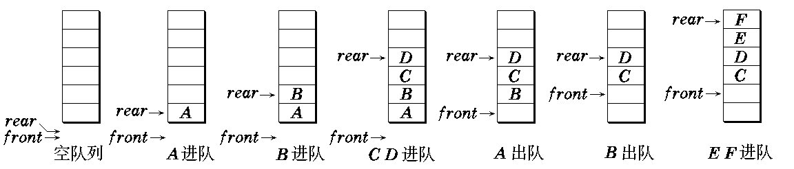
队列的进队和出队
进队时队尾指针先进一 rear = rear + 1，再将新元素按 rear 指示位置加入。
出队时队头指针先进一 front = front + 1，再将front指示 的元素取出。
队满时再进队将溢出出错；队空时再出队将队空处理。
思考：可否用两个栈实现一个队列？如何实现？

Slide 38
利用两个栈sl、s2（等容量）模拟一个队列 ,实现队列的插入，删除以及判队空运算
栈的特点是后进先出，队列的特点是先进先出。初始时设栈s1和栈s2均为空。
（1）用栈s1和s2模拟队列的输入：设s1和s2容量相等。分以下三种情况讨论：若s1未满，则元素入s1栈；若s1满，s2空，则将s1全部元素退栈，再压栈入s2，之后元素入s1栈；若s1满，s2不空（已有出队列元素），则不能入队。
（2）用栈s1和s2模拟队列出队（删除）：若栈s2不空，退栈，即是队列的出队；若s2为空且s1不空，则将s1栈中全部元素退栈，并依次压入s2中，s2栈顶元素退栈，这就是相当于队列的出队。若栈s1为空并且s2也为空，队列空，不能出队。
（3）判队空 若栈s1为空并且s2也为空，才是队列空。
讨论：s1和s2容量之和是队列的最大容量。其操作是，s1栈满后，全部退栈并压栈入s2（设s1和s2容量相等）。再入栈s1直至s1满。这相当队列元素“入队”完毕。出队时，s2退栈完毕后，s1栈中元素依次退栈到s2，s2退栈完毕，相当于队列中全部元素出队。
在栈s2不空情况下，若要求入队操作，只要s1不满，就可压入s1中。若s1满和s2不空状态下要求队列的入队时，按出错处理。

Slide 39
3.6 链队列
用单链表表示的队列
类型定义：队头指针 + 队尾指针
data next
front
队头
队头在链头，队尾在链尾。
链式队列在进队时无队满问题，但有队空问题。
队空条件为
front ->next== NULL
队尾
^
rear

Slide 40
用单循环链表定义的队列
类型定义：队尾指针
data next
队尾
rear

Slide 41
3.7 循环队列
一般用法的顺序存储结构之缺陷
出队列操作后大量移动数据或存在“假上溢”现象：即存在空闲空间但无法入队。
解决方法
平移元素法，当发生假溢出时，就把整个队列的元素平移到存储区的首部，然后再插入新元素。这种方法需移动大量的元素，因而效率是很低的。
循环队列
空闲空间
a₀
a₁
a₂
a₃
a₄
front
rear

Slide 42
[循环队列]将顺序队列的存储区假想为一个环状空间
[类型定义] 一维数组(队列空间) + 头指针 + 尾指针
队头指针front指向队头元素的前一位置，而队尾指针rear指向队尾元素.
typedef struct QueueRecord
{
elemtype *Array;
int front; /*队头指针*/
int rear; /*队尾指针*/
int size;//当前队列元素个数
int Capacity;//最多容纳个数
}Queue;
Queue *Q；
m-1
0
m-2
1
rear
front
优点：不需要移动元素，操作效率高，空间的利用率也很高。

Slide 43
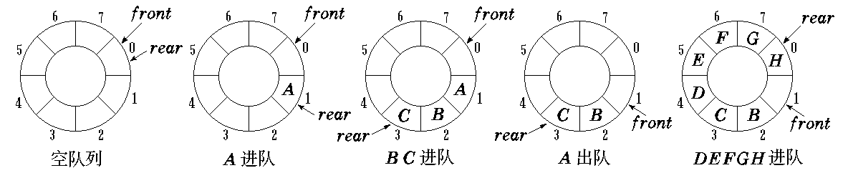
循环队列的进队和出队实例

Slide 44
存储队列的数组被当作首尾相接的表处理。
为解决如何判断队列的满与空问题：牺牲一个存储单元 。
队头、队尾指针加1时从Q->Capacity-1(上一页中m-1）进到0，可用语言的取模(余数)运算实现。
出队: Q->front = (Q-> front + 1) % Q->Capacity; Q-> size--;
入队: Q->rear = (Q->rear + 1) % Q->Capacity; Q->Array[Q->rear ]=x;
Q->size++;
队列初始化： Q-> front = Q-> rear = 0; Q-> size =0;
队空条件： ①Q-> front == Q-> rear; 或者②Q-> size==0;
队满条件：①(Q-> rear + 1) % Q->Capacity == Q-> front 或者②Q-> size ==
Q->Capacity;
思考：循环队列中当前元素的个数为多少？
当前元素个数Q-> size，或者(Q->rear- Q-> front+ Q->Capacity )% Q->Capacity

Slide 45
[例]假设以数组sq[8]存放循环队列元素,变量front指向队头元素的前一位置,变量rear指向队尾元素，如用A和D分别表示入队和出队操作。
请给出：执行操作序列A³D¹A⁵D²A¹D²A⁴时的状态。
队空的初始条件：front=rear=0；
执行操作A³后，rear=3；// A³表示三次入队操作
执行操作D¹后，front=1；//D¹表示一次出队操作
执行操作A⁵后，rear=0；
执行操作D²后，front=3；
执行操作A¹后，rear=1；
执行操作D²后，front=5；
执行操作A⁴后，溢出。因为执行A³后，rear=4，这时队满，若再执行A操作，则出错。

Slide 46
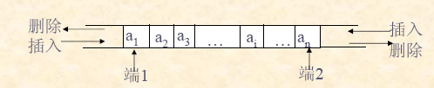
3.8 双端队列
[双端队列] 限定插入和删除操作在线性表的两端进行。
可以将它看成是栈底连在一起的两个栈，但它与两个栈共享存储空间是不同的。共享存储空间中的两个栈的栈顶指针是向两端扩展的，因而每个栈只需一个指针；而双端队列允许两端进行插入和删除元素，因而每个端点必须设立两个指针。

Slide 47
实际应用中的特殊队列
输出受限的双端队列（即一个端点允许插入和删除，另一个端点只允许插入）；
输入受限的双端队列（即一个端点允许插入和删除，另一个端点只允许删除）。
如果限定双端队列从某个端点插入的元素只能从该端点删除，则双端队列就蜕变为两个栈底相邻接的栈了。

Slide 48
如果允许在循环队列的两端都可以进行插入和删除操作，其结构如下：
#define M 队列可能达到的最大长度
typedef struct
{ elemtype data[M];
int front,rear;
} cycqueue;
请写出“从队尾删除”和“从队头插入”的算法。
elemtype delqueue ( cycqueue Q)
void enqueue (cycqueue Q, elemtp x)
[分析] 用一维数组 v[MAX]实现循环队列，其中MAX是队列长度。设队头指针 front和队尾指针rear，约定front指向队头元素的前一位置，rear指向队尾元素。定义front=rear时为队空，(rear+1)% MAX =front 为队满。约定队头端入队向下标小的方向发展，队尾端入队向下标大的方向发展。

Slide 49
elemtype delqueue ( cycqueue Q)
//Q是如上定义的循环队列，本算法实现从队尾删除，若删除成功，返回被删除元素，否则给出出错信息。
{
if (Q.front==Q.rear)
{
printf(“队列空”); exit(0);
}
Q.rear=(Q.rear-1+MAX)%MAX; //修改队尾指针。
return(Q.data[(Q.rear+1+MAX)%MAX]); //返回出队元素。
}

Slide 50
void enqueue (cycqueue Q, elemtp x)
// Q是顺序存储的循环队列，本算法实现“从队头插入”元素x。
{
if (Q.rear==(Q.front-1+M)%M)
{ printf(“队满”);
exit(0);
}
Q.data[Q.front]=x; //x 入队列
Q.front=(Q.front-1+M)%M; //修改队头指针。
}

Slide 51
若以1、2、3、4作为双端队列的输入序列，试分别求出以下条件的输出序列：
（1）能由输入受限的双端队列得到，但不能由输出受限的双端队列得到的输出序列；
（2）能由输出受限的双端队列得到，但不能由输入受限的双端队列得到的输出序列；
（3）既不能由输入受限的双端队列得到，也不能由输出受限的双端队列得到的输出序列。

Slide 52
解答：
1. 输出受限双端队列不能得到的输出序列有：
4 1 3 2 4 2 3 1
2. 输人受限双端队列不能得到的输出序列有：
4 2 1 3 4 2 3 1

Slide 53
本章作业
1.试推导求解 n 阶hanoi塔问题至少要执行的移动操作 move 次数。
2.试证明：若借助栈由输入序列1,2,…,n得到输出序列为P₁,P₂,…,P_{n}（它是输入序列的一个排列），则在输出序列中不可能出现这样的情形：存在着i<j<k,使P_{j}<P_{k}<P_{i}。

Slide 54
3. 假设以I和O分别表示入栈和出栈操作。栈的初态和终态均为空，入栈和出栈的操作序列可表示为仅由I和O组成的序列，称可以操作的序列为合法序列，否则称为非法序列。
（1）下面所示的序列中哪些是合法的？
A. IOIIOIOO B. IOOIOIIO C. IIIOIOIO D. IIIOOIOO
（2）通过对（1）的分析，写出一个算法，形式如下：bool Judge(char A[]) ，判定所给的操作序列是否合法。若合法，返回true，否则返回false（假定被判定的操作序列已存入一维数组A[]中）。

Slide 55
实验报告（二）
1. 括弧匹配问题：编写程序，从标准输入得到的一个缺失左括号的表达式，输出补全括号之后的中序表达式。例如：输入1+2)*3-4)*5-6)))；则程序应该输出((1+2)*((3-4)*(5-6)))
2.判别回文字符串：正读和反读都一样的字符串称为回文字符串。编写程序，在键盘上输入一个字符串，以“#”作为结束标志，判别它是否为回文字符串。要求：采用栈和队列来实现
说明：可把两题实验报告写在一起

